Slide 1
“和欣”操作系统elastos
科泰世纪科技有限公司 裴喜龙
2005-5-6

Slide 2
我们今天的计算环境
2.5G：CDMA、GPRS
3G：TD－SCDMA、WCDMA、CDMA2000
数字电视
ZigBee等家庭局部网
有线连接与无线家庭网关
快要OK了的软件业
数据交换已经十分方便并普遍，需要一个模型统一通信终端
顺带介绍一下产业构成

Slide 3
我们研究的方法
从计算模型开始，什么是算法语言，什么时程序语言，元语言计算，架构，构件技术
从基础技术开始，OS、agent
从基本商业原则开始，没钱的买卖没人做，做了也不长久！我们让软件是消费品，后面会讲到可信赖计算。在中国行得通？
我们没穿鞋，微软穿着皮鞋，所以我们可以革命，微软们只能革新；而LINUX是市井中人，LINUX是拿别人的技术公开了，就象我把你们家的东西拿出来送给别人，别人会高兴的

Slide 4
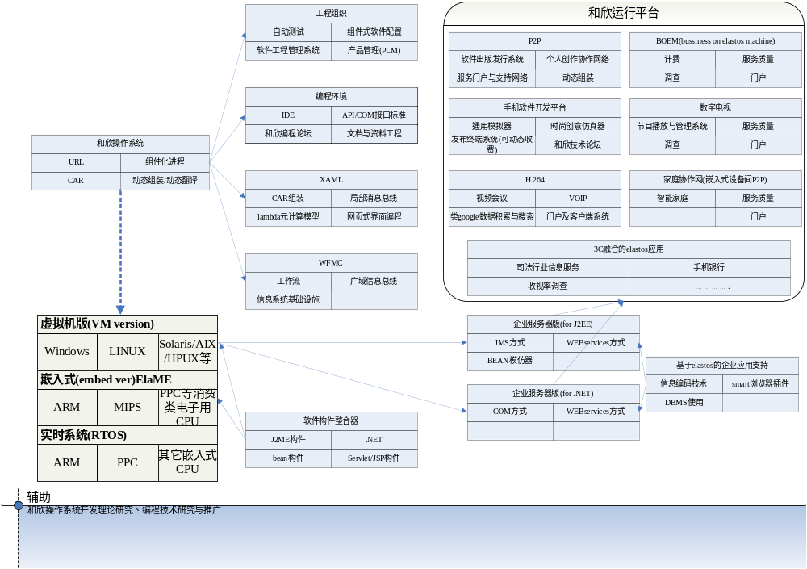
“和欣”技术跟线图

Slide 5
Elascope与presentation
浏览器曾经给人们带来了一场信息技术的革命，因为它通过因特网把人们访问信息的空间从本机硬盘无缝地扩展到世界的每个角落。冯·诺伊曼曾经提出“程序就是数据”原则，而现在浏览器使用模型的程序是通过软件安装到本地硬盘的。这种程序与数据的不等价性，必将导致因特网时代的第三次浪潮：当计算机无法在硬盘上找到所需的应用程序时，也应该完全可以从网络上进行搜索、加载到内存，就像我们现在浏览网页一样，这个加载、删除过程对用户是完全自动、透明的。
现在的软件技术也已经能把程序从单块的“庞然大物”演变到因特网上可共享的零件组合。软件应用可以统一运行在“程序与数据浏览器”里。众所周知，操作系统的最主要目的就是帮助应用程序方便地运行。应用模式的转变，必然导致新一代操作系统的产生，浏览器与操作系统会自然融合。
回顾微软的重大历史事件，十多年前Windows取代了DOS；而现在基本上已经到了.NET取代Windows的时候了。发明.NET的动机就是为了更好地支持网络应用模式。然而从硬件管理的观点来看，.NET并不是操作系统，但“和欣”是！而且，它的设计中既考虑到了硬件的要求，也融入了网络编程的思想。我们认为“和欣”预示了嵌入式操作系统设计进入网络时代的趋势。

Slide 6
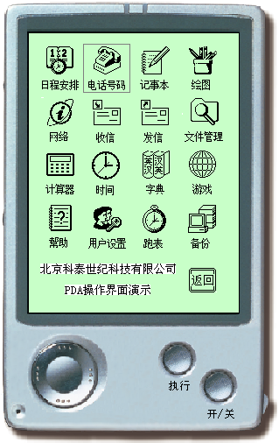
基于浏览器技术的用户界面
HTML网页
CAR构件
WinXP与“和欣”
运行同一代码
基于SKIN技术的画面
脚本语言控制

Slide 7
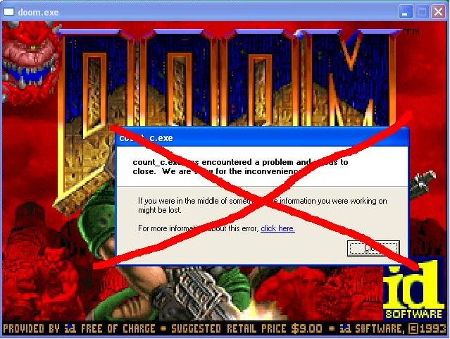


少死机，防病毒
可信赖运算(TCG，Trusted Computing Group)”兴起 PC安全来“硬”的
按需加载服务（on-demand loading）限制病毒作案时间
动态分配运行环境（location transparency）限制病毒作案地点
文件系统控制（application-based capability）限制病毒作案条件
CPU地址空间（CPU address space）限制病毒作破坏范围
软件点击运行（click and run）极大改善病毒损坏预后（prognosis）

Slide 8
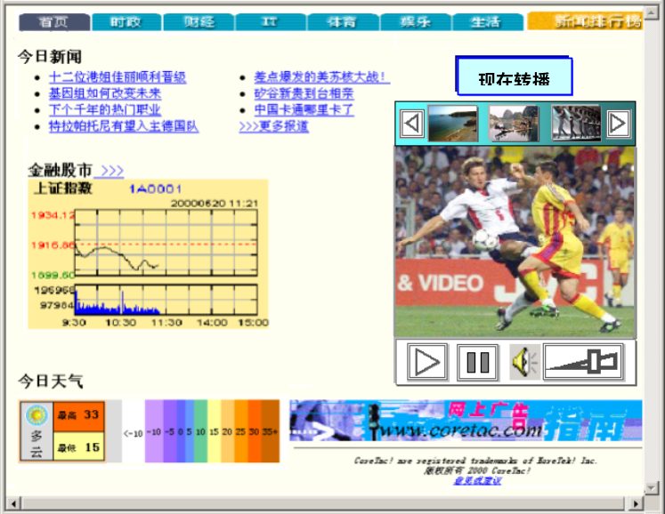
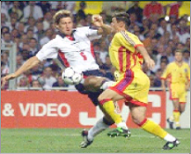
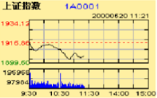
软件工厂技术
给中国人一个发挥创造力的环境
自动寻找、下载、运行
高效、容错、防病毒
软件的积木式拼装
软件“零件”的规模化开发
地址空间 丙
地址空间 乙
地址空间 甲

Slide 9
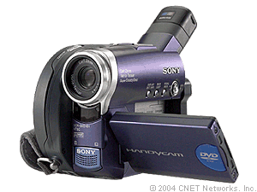
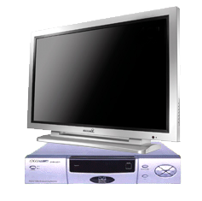
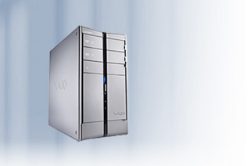
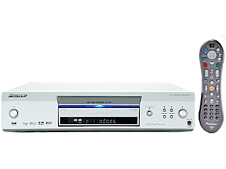
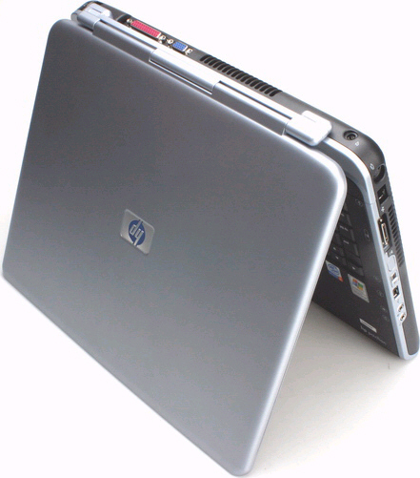
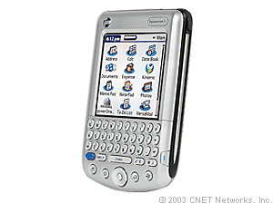
数据和程序共享平台（P2P）

Slide 10
构件运行环境对用户透明
进程
进程
进程
进程
进程
线程
线程
线程
线程
线程
线程
主程序
主程序
主
构件
构件
构件
A
程序
A
B
构件
A
构件
B
构件
B
内核
直接调用
局部调用
跨进程/跨机器调用

Slide 11

谢谢大家！

